Slide 1
PHÂN TÍCH THIẾT KẾ-HỆ THỐNG THÔNG TIN
Đề tài nhóm: Hệ thống đặt tour online
Thành viên thực hiện :
Đào Quang Nhật- 17130151-DH17DTB
Lê Thanh Nghị -17130131-DH17DTA

Slide 2
Đặc tả yêu cầu bài toán
Đặt vấn đề :
Xã hội ngày càng hiện đại hóa, mạng Internet đã trở thành một thành phần thiết yếu trong cuộc sống.
Về lĩnh vực du lịch cần phải chú ý về việc quảng bá và giới thiệu cho khách hàng một cách hiệu quả và kịp thời là yếu tố quyết định đến lợi nhuận của công ti.
Mục đích đồ án:
Nhằm giúp khách hàng có thể đặt vé online một cách nhanh nhất, thuận tiện và an toàn nhất.
Trang web với đầy đủ thông tin về giá cả, loại Tour, lịch trình nhằm đáp ứng tốt nhất cho khách hàng.
Notes:
Công ty du lịch thiết kế tour và lên lịch trình cho từng tour cụ thể sau đó cập nhật thông tin các tour này lên website với đầy đủ thông tin về giá cả loại tour, lịch trình, các địa phương đi đến và hình ảnh minh họa(nếu có).
Người viếng thăm website có thể xem, tìm kiếm thông tin về các tour du lịch hiện hành hoặc tìm kiếm tour theo các yêu cầu cụ thể về giá cả, địa phương muốn đến, ngày khởi hành của tour… sau đó khách hàng có thể tiến hành đặt chỗ cho tôi đang xem nếu muốn.
Khách hàng có thể đặt tour trực tuyến, website sẽ cập nhật thông tin đặt chỗ này và lưu trực tiếp lên cơ sở dữ liệu, cho phép người quản trị được phân quyền theo các các công việc sau:
- Xem danh sách khách hàng tham gia các tour đó
- Thay đổi, thêm mới hoặc xóa bỏ thông tin, hình ảnh về các địa điểm du lịch ở các địa phương khác nhau mà công ty muốn giới thiệu cho khách hàng
- Theo dõi tình hình liên hệ thông qua website để đáp ứng kịp thời nhu cầu của họ Về tổ chức lưu trữ thực hiện các yêu cầu:

Slide 3
Các bước thực hiện
Vấn đề đặt ra
Những yêu cầu về phần mềm
Kế hoạch hoành thành dự án (grant)
Mô hình hóa yêu cầu (use case, acitivity diagram)
Mô hình khái niệm (domain model)
Biểu đồ trình tự (sequence diagram)
Biểu đồ lớp (class diagram)
Thiết kế database
Thiết kế giao diện
Triển khai

Slide 4
Chức năng hệ thống
Khách hàng:
Đăng nhập
Đăng ký
Cập nhật thông tin
- Tìm kiếm Tour
- Đặt Tour
- Thanh toán Tour
Admin:
Quản lý Tour
Notes:
Đăng nhập
Chức năng này cho phép Admin, Khách Hàng thành viên vào hệ thống bằng tài khoản để thực hiện các chức năng của họ.
Đăng ký
Chức năng cho phép khách hàng tạo tài khoản để đăng nhập vào hệ thống.
Tìm kiếm
Chức năng này giúp Admin và khách hàng tìm kiếm thông tin về bài viết, sản phẩm.
Cập nhật thông tin
Chức năng này cho phép khách hàng cập nhật thông tin cá nhân của mình.
Đặt tour
Chức năng này cho phép khách hàng duyệt tour trên website và nhấn nút đặt tour đã chọn.
Quản lý tour
Chức năng này cho phép Admin thêm, xem, sửa, xóa các thông tin của tour.
Thanh toán Tour
Chức năng này cho phép khác hàng có thể thanh toán Tour qua trang Web bằng tiền mặt hoặc qua thẻ tín dụng.

Slide 5
Biểu đồ Grant
Nhiệm vụ | Ngày bắt đầu | Ngày kết thúc | Thời gian hoàn thành | Mô tả
1 | 14/10/2019 | 21/10/2019 | 7 | Đặt vấn đề
2 | 22/10/2019 | 28/10/2019 | 6 | Tổng quan về đề tài
3 | 29/10/2019 | 06/11/2019 | 9 | Phân tích và thiết kế hệ thống
4 | 07/11/2019 | 27/11/2019 | 20 | Mô hình hóa yêu cầu
5 | 28/11/2019 | 02/12/2019 | 4 | Class Diagram
6 | 03/12/2019 | 08/12/2019 | 5 | Database Design
7 | 09/12/2019 | 14/12/2019 | 5 | Hoàn thành bài báo cáo
8 | 15/12/2019 | 22/12/2019 | 7 | Hiện thực trang web

Slide 6
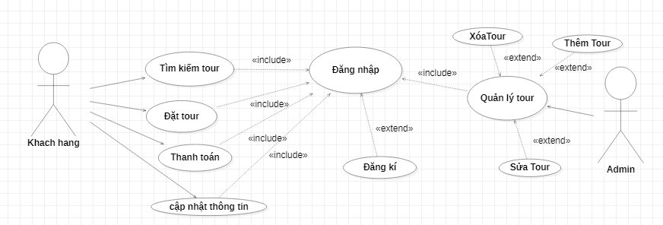
Usecase chính
Notes:
Quan hệ include
Một use case luôn luôn bao gồm dãy các ứng xử của một use case khác
Được dùng để tách một dãy các ứng xử giống nhau mà được dùng bởi nhiều use case
Quan hệ Extend
Một use case cung cấp thêm chức năng (ứng xử) có điều kiện cho một use case khác
Biểu diễn ứng xử tùy chọn, nhiều công việc khác nhau được thực hiện phụ thuộc vào việc chọn lựa của actor.
Chỉ được kích hoạt khi thỏa một điều kiện nào đó.
Điểm mở rộng (extension points) trình bày điều kiện khi nào việc mở rộng xảy ra.

Slide 7
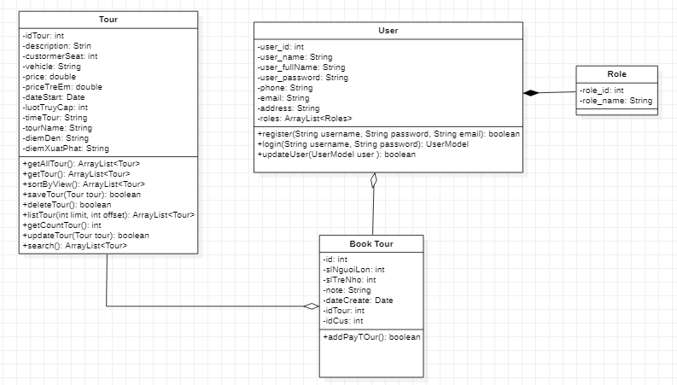
Class Diagram tổng

Slide 8
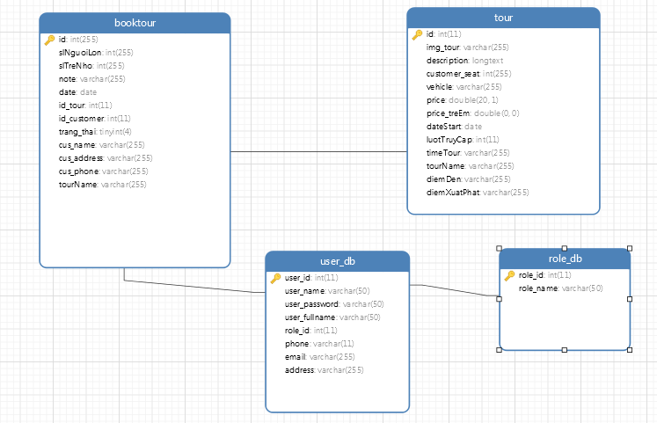
Database tổng

Slide 9
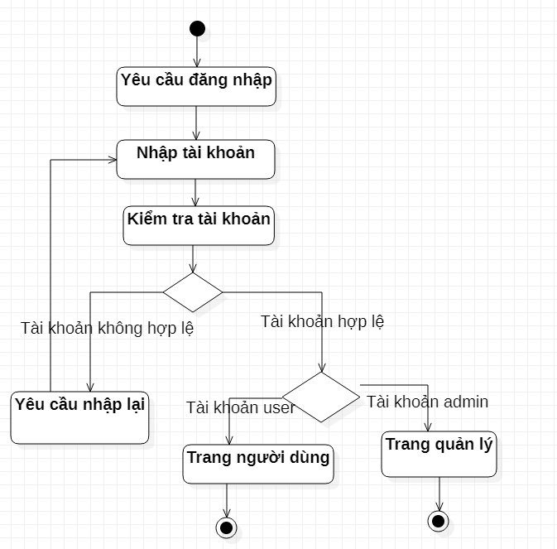
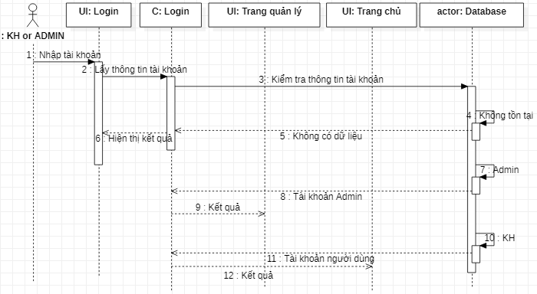
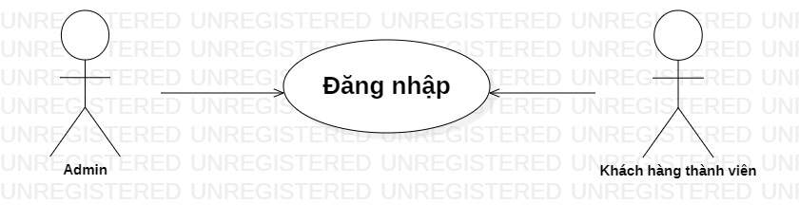
Chức năng đăng nhập
Notes:
Đặc tả Use Case “Đăng nhập”
- Tác nhân: Admin, Khách hàng thành viên.
- Mô tả khái quát:
+ Admin truy cập vào trang quản trị để quản lý hệ thống của mình.
+ Khách hàng thành viên đăng nhập vào hệ thống.
Điều kiện đầu vào: Ca sử dụng bắt đầu khi người dùng muốn đăng nhập vào hệ thống.
- Dòng sự kiện chính:
+ Hệ thống yêu cầu nhập tên đăng nhập và mật khẩu.
+ Người dùng nhập tên đăng nhập và mật khẩu.
+ Hệ thống kiểm tra tên và mật khẩu vừa nhập, nếu đúng sẽ cho phép vào hệ thống.
- Dòng sự kiện phụ:
+ Nếu trong kịch bản chính tên hoặc mật khẩu bị sai thì hệ thống báo lỗi.
+ Người dùng có thể nhập lại hoặc hủy bỏ việc đăng nhập khi đó ca sử dụng sẽ kết thúc.

Slide 10
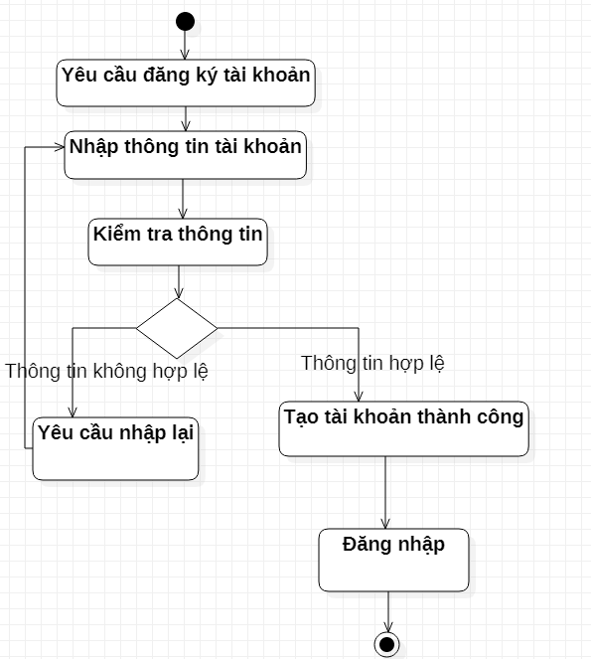
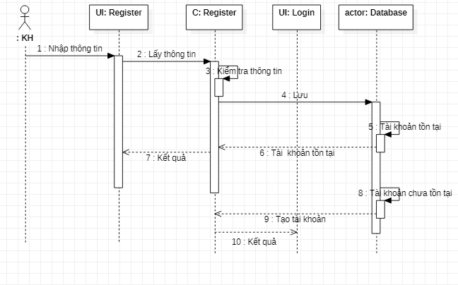
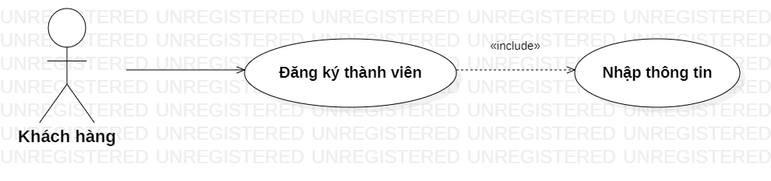
Chức năng đăng ký

Slide 11
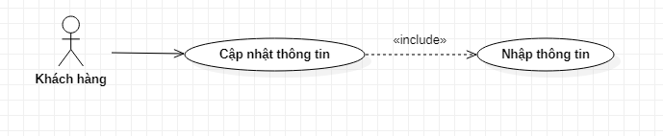
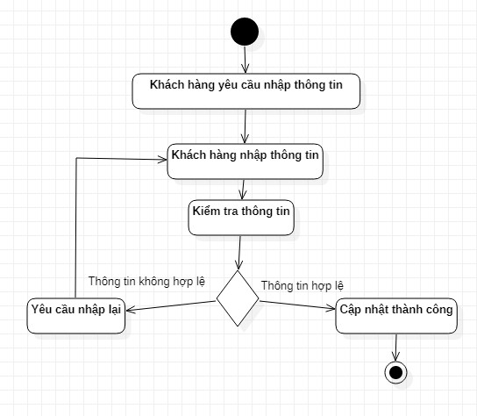
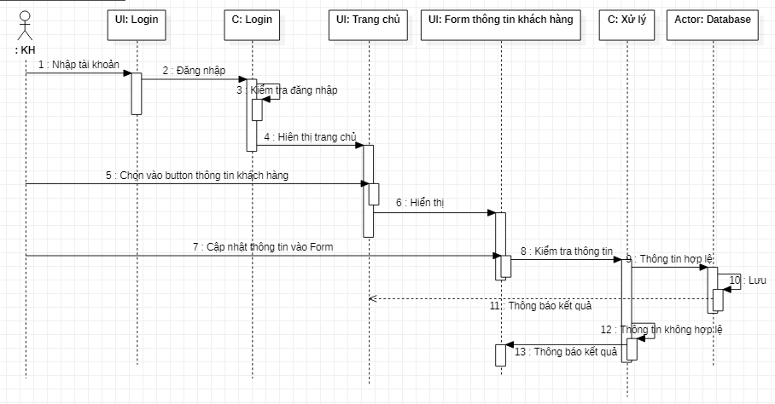
Chức năng cập nhật thông tin
Notes:
Đặc tả Use Case “Cập nhật thông tin”
Tác nhân: Khách hàng.
Mô tả khái quát: cho phép khách chỉnh sửa thông tin thành viên của hệ thống.
Điều kiện đầu vào: Ca sử dụng bắt đầu khi khách hàng truy cập vào hệ thống và chọn cập nhật thông tin.
Dòng sự kiện chính:
Khách hàng chọn cập nhật thông tin.
Form cập nhật thông tin hiển thị.
Khách hàng nhập thông tin cá nhân cần thiết vào form cập nhật thông tin.
Nhấn nút cập nhật thông tin.
Hệ thống thống báo kết quả quá trình nhập thông tin cá nhân. Nếu thông tin nhập chính xác thì hệ thống cập nhật thông tin khách hàng vào danh sách khách hàng thành viên.
Ca sử dụng kết thúc khi khách hàng chọn “Thoát”.
Dòng sự kiện phụ:
Quá trình nhập thông tin không chính xác.
+ Hệ thống thông báo nhập thông tin không chính xác.
+ Hệ thống yêu cầu khách hàng xem lại thông tin.
+ Khách hàng đồng ý thì nhập lại thông tin, nếu không đồng ý thì ca sử dụng kết thúc.

Slide 12
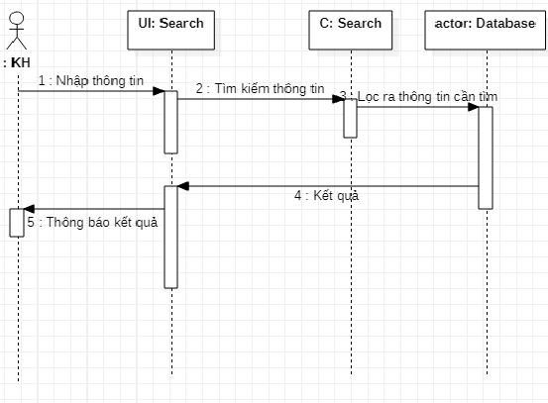
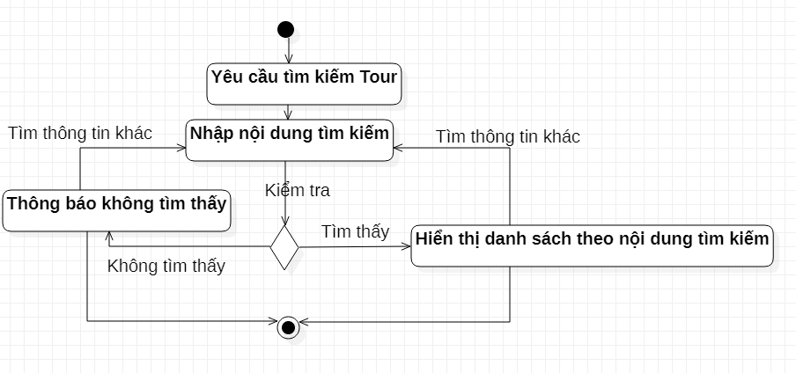
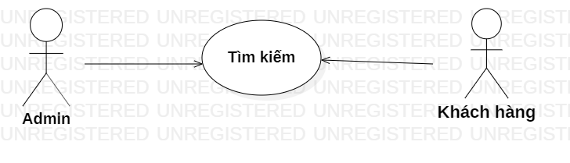
Chức năng tìm kiếm
Notes:
Đặc tả Use Case “Tìm kiếm”
Tác nhân: Khách hàng, Admin.
Mô tả khái quát: Thông tin cần tìm kiếm được hiển thị.
Điều kiện đầu vào: Người dùng truy cập vào hệ thống website nhập thông tin cần tìm kiếm, hệ thống sẽ tự động thực hiện yêu cầu tìm kiếm.
Dòng sự kiện chính:
- Ca sử dụng bắt đầu khi người dùng truy cập vào website của hệ thống và chọn tìm kiếm. Sau đó người dùng điền từ khóa và hệ thống sẽ kiểm tra nếu từ khóa hợp lệ:
+ Hệ thống bắt đầu hiển thị thông tin sản phẩm hoặc thông tin bài viết được tìm thấy.
+ Người dùng có thể chọn xem thông tin hoặc chọn “Thoát” khi đó ca sử dụng kết thúc.
Dòng sự kiện phụ:
Từ khóa không hợp lệ:
+ Người dùng có thể điền lại từ khóa hoặc hủy bỏ tìm kiếm, khi đó ca sử dụng kết thúc.

Slide 13
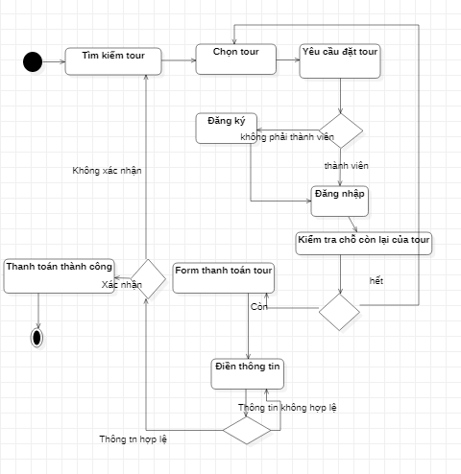
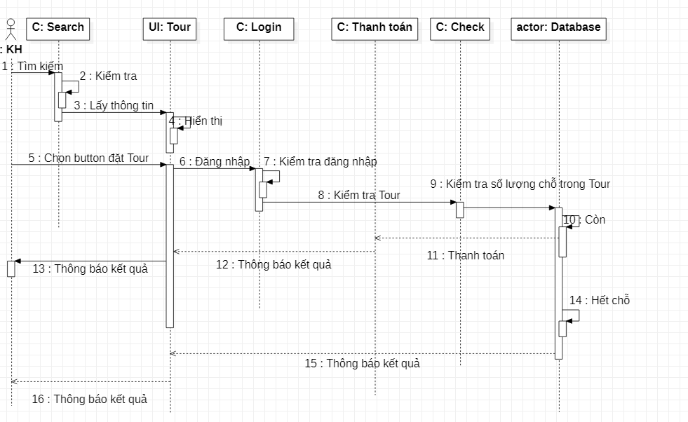
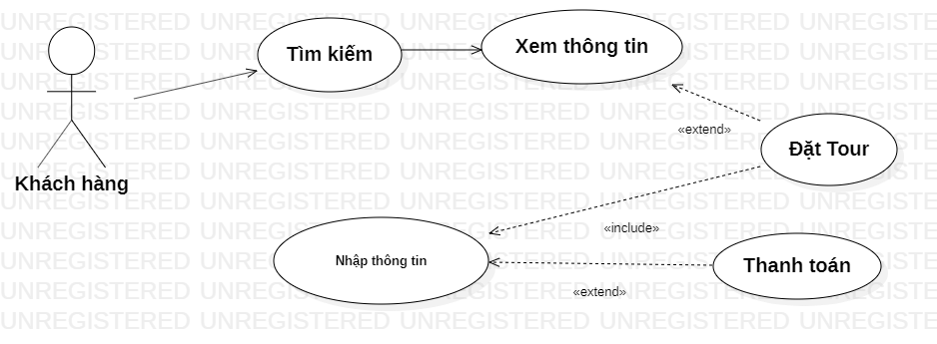
Chức năng đặt Tour
Notes:
Đặc tả Use Case “Đặt Tour”
Tác nhân: khách hàng.
Mô tả khái quát: Ca sử dụng cho phép khách hàng chọn tour.
Điều kiện đầu vào: Ca sử dụng bắt đầu khi sản phẩm cần chọn đã hiển thị trên hệ thống.
Dòng sự kiện chính:
Khách hàng chọn vào mục tour.
Hệ thống hiển thị các tour có trong đã chọn.
Khách hàng xem thông tin về tour cần đặt.
Nếu hệ thống hiển thị có tour, khách hàng chọn vào tour cụ thể cần đặt.
Ca sử dụng kết thúc
Dòng sự kiện phụ:
Khách chọn đặt tour ở mục khác.
Hệ thống hiển thị có tour đó.

Slide 14
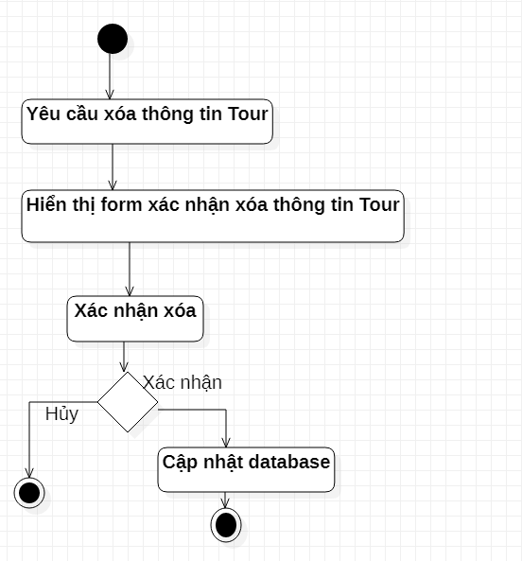
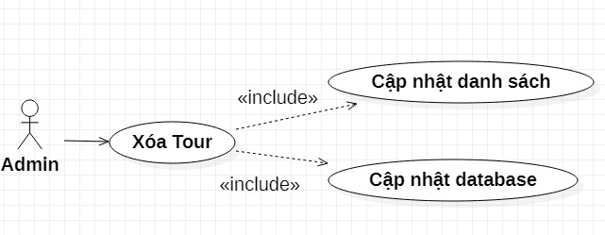
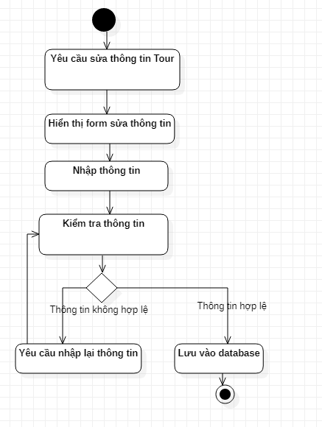
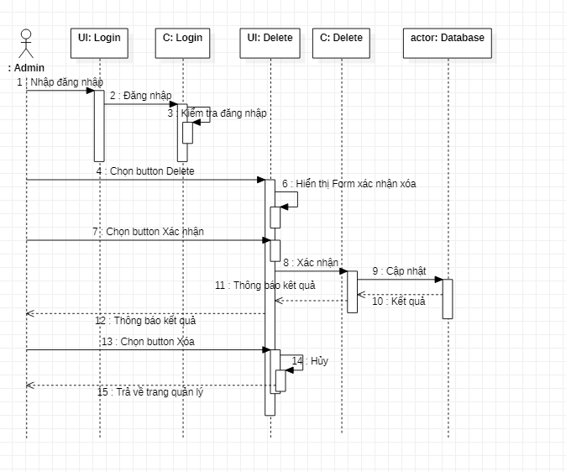
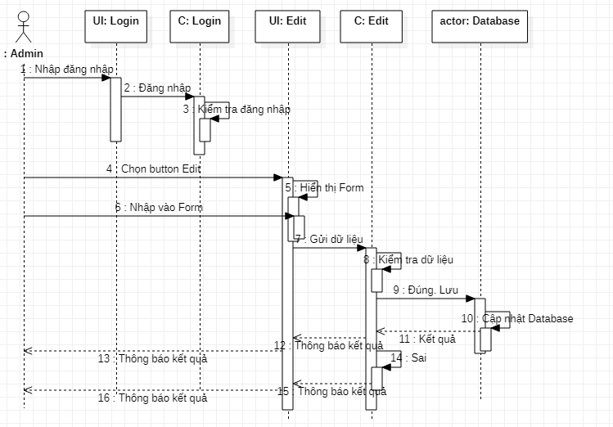
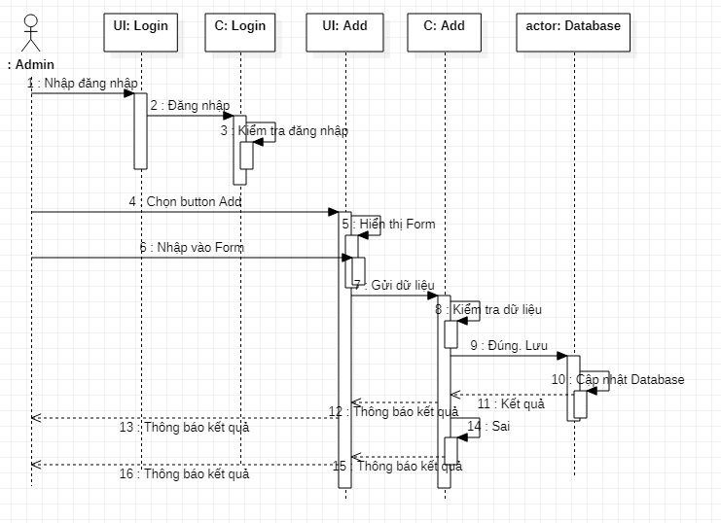
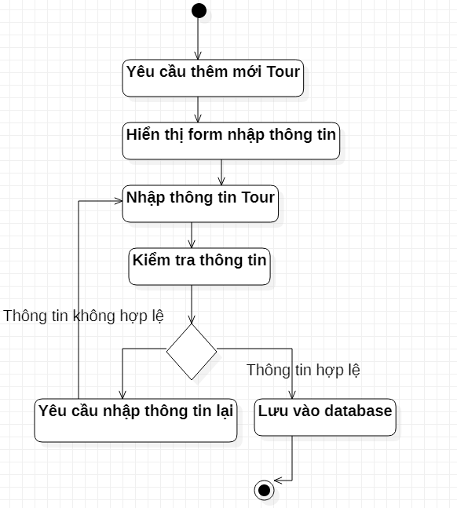
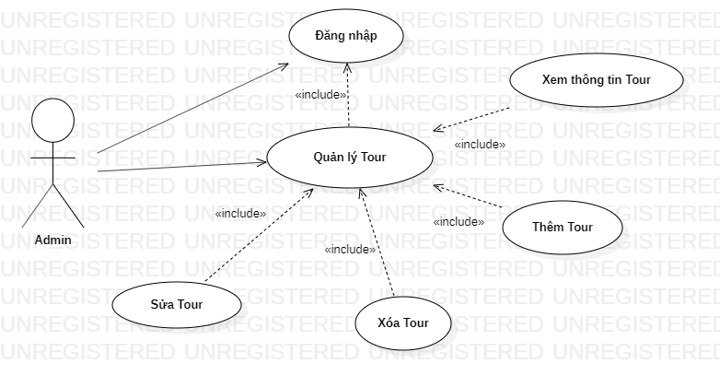
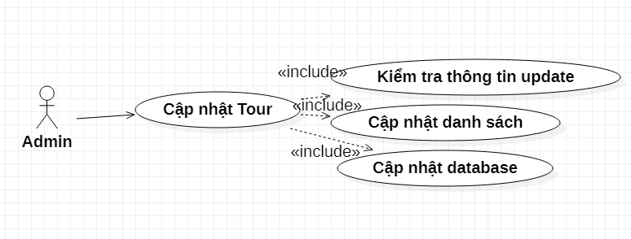
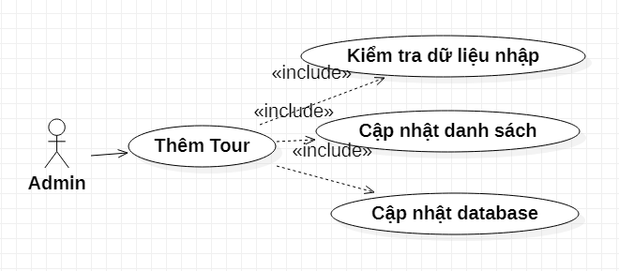
Quản lý Tour
Notes:
Đặc tả Use Case “quản lý Tour”
- Tác nhân: người quản lý
- Mô tả khái quát: Các tour được chia ra thành từng danh mục, người quản trị cần quản lý danh mục với các thao tác: Thêm tour, sửa thông tin tour, xóa tour ra khỏi danh mục.
- Điều kiện đầu vào: Ca sử dụng bắt đầu khi người quản lý đăng nhập vào hệ thống thành công và chọn quản lý danh mục.
Dòng sự kiện chính :
Ca sử dụng bắt đầu khi người quản lý đăng nhập vào hệ thống.
Hệ thống kiểm tra mật khẩu đúng hiển thị danh sách danh mục.
Hệ thống hiển thị chức năng người dùng có thể: Thêm, sửa, xóa tour + Nếu chọn “Thêm mới” thì sự kiện con “Thêm mới tour” được thực hiện.
+ Nếu chọn “Sửa” thì sự kiện con “Sửa thông tin tour” được thực hiện.
+ Nếu chọn “Xóa” thì sự kiện con “Xóa tour” được thực hiện.
+ Nếu chọn “Thoát” thì Ca sử dụng sẽ kết thúc.
Dòng sự kiện con:
Thêm mới tour trong danh mục:
Hệ thống hiển thị from nhập thông tin tour.
Người quản lý nhập thông tin tour.
Nhấp nút lưu thông tin.
Nếu nhập thành công thì thực hiện bước tiếp theo. Nếu sai thực hiện dòng sự kiện rẽ nhánh A1.
Lưu thông tin tour.
Biểu đồ Use case “Thêm Tour”
Sửa thông tin Tour:
Hệ thống hiển thị from sửa thông tin tour.
Người quản lý nhập thông tin cần thay đổi.
Nhấn nút lưu thông tin.
Nếu việc sửa thành công thì thực hiên bước tiếp theo. Nếu sai thực hiện dòng sự kiện rẽ nhánh A1.
Lưu thông tin tour.
Biểu đồ Use case “Sửa Tour”
Xóa tour:
Người quản lý chọn tour cần xóa.
Nhấn nút xóa để thực hiện loại tour.
Hệ thống hiển thị thông tin báo xác nhận loại bỏ. Nếu người quản trị đồng ý thì hệ thống thông báo tour đã được xóa. Nếu không đồng ý thì hệ thống hiển thị lại danh sách tour.
Ca sử dụng kết thúc.

Slide 15
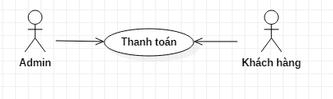
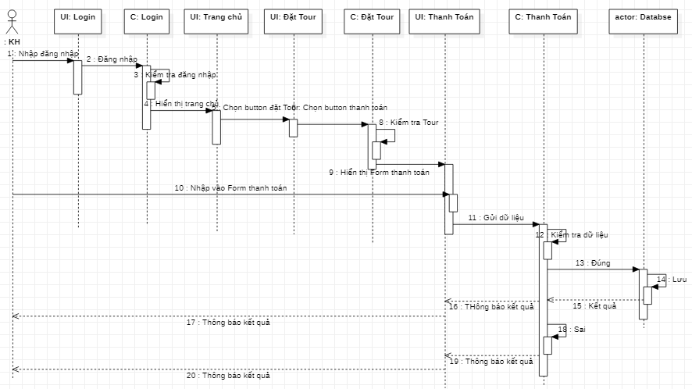
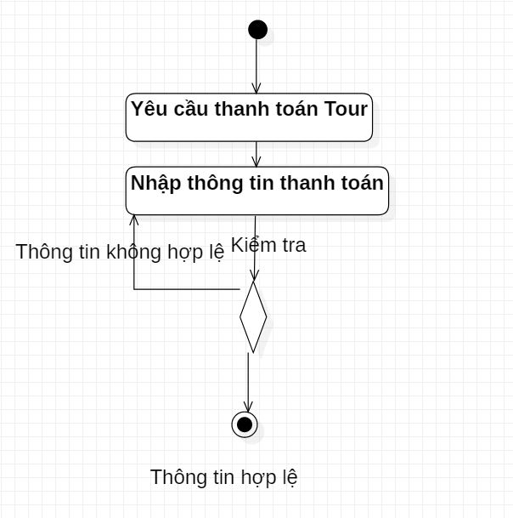
Thanh toán Tour
Notes:
Use case thanh toán.
- Tác nhân: Khách hàng.
- Mô tả khái quát: Ca sử dụng cho phép khách hàng tạo đơn hàng và một số thông tin mặc định của đơn hàng.
- Điều kiện đầu vào: Khách hàng đã chọn đặt tour
Dòng sự kiện chính:
- Khách hàng nhấn “Thanh toán” để tạo đơn hàng.
- Form thanh toán xuất hiện, hệ thống hiển thị đơn hàng và một số thông tin mặc định của đơn hàng.
- Khách hàng nhận tiếp các thông tin: họ tên, số tài khoản, phương thức thanh toán, địa chỉ giao hàng, thời gian giao hàng, số điện thoại để hoàn thành đơn hàng.
- Chọn gửi đơn hàng, nếu đơn hàng đã nhập đúng. Nếu nhập sai thì thực hiện dòng sự kiện rẽ nhánh A1.
- Hệ thống kiểm tra số tài khoản của khách hàng và phương thức thanh toán. Nếu hợp lệ thì hệ thống thông báo giao dịch thành công. Nếu sai thì thực hiện dòng sự kiện luồng rẽ nhánh A2.
- Ca sử dụng kết thúc.
Dòng sự kiện phụ:
Dòng sự kiện rẽ nhánh A1: Đơn hàng nhập sai.
Hệ thống thông báo việc tạo đơn hàng không thành công.
Hệ thống hiển thị lại form nhập thông tin và các trường nhập sai.
Khách hàng nhập lại thông tin, nếu muốn ngưng giao dịch thì thực hiện dòng sự kiện rẽ nhánh A3
Quay lại bước 4 của dòng sự kiện chính.
Dòng sự kiện rẽ nhánh A2: tài khoản không hợp lệ
Hệ thống báo phương thức thanh toán và tài khoản của quý khách không hợp lệ.
Khách hàng nhập lại thông tin nếu muốn mua hàng, nếu muốn ngưng giao dịch thì thực hiện dòng sự kiện rẽ nhánh A3.
Quay lại bước 4 của dòng sự kiện chính.
Dòng sự kiện rẽ nhánh A3: Khách hàng hủy đơn hàng.
Khách hàng nhấn hủy bỏ đơn hàng.
Hệ thống hiển thị các sản phẩm để khách hàng thực hiện giao dịch mới.
Ca sử dụng kết thúc

Slide 16
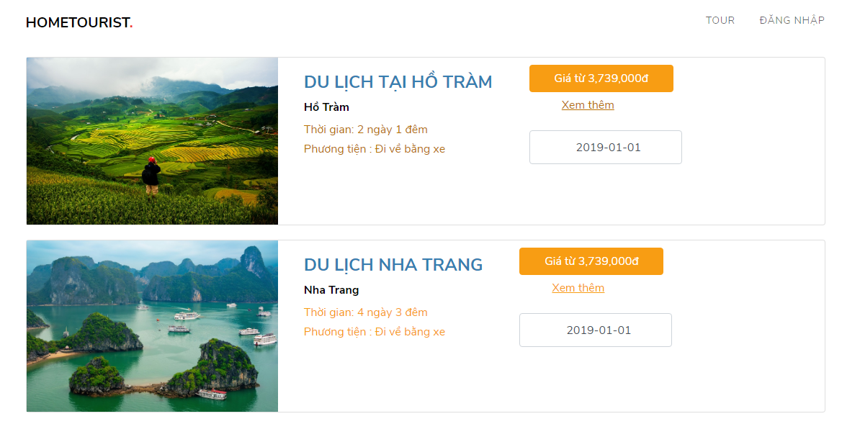
Thiết kế giao diện
Cảm ơn thầy và mọi người đã lắng nghe!

